Slide 1
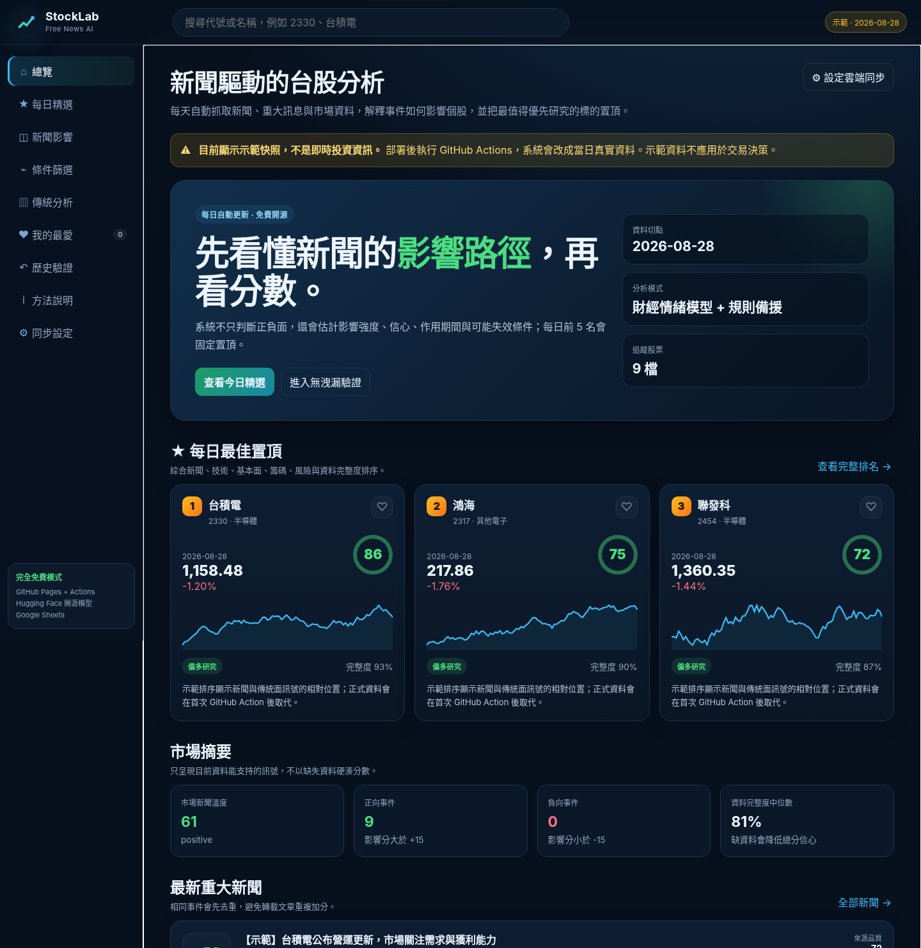
完全免費 · GitHub-first
StockLab
Free AI v14
每日新聞影響分析 × 最多 Top 5 置頂
傳統面補全 × Google Sheets 最愛
無未來洩漏的歷史驗證
GitHub Pages + Actions｜Hugging Face 開源模型｜Google Apps Script
新聞 -100～+100
每日最佳自動置頂
答案分離回測
交付版本：14.0.0-free-ai
Notes:
封面。強調完全免費、每日新聞分析、每日置頂、Google Sheets 最愛與無洩漏回測。

Slide 2
WHY
原本最需要解決的，不只是「再多一個分數」
真正的問題是資訊過載、證據不透明、歷史驗證容易偷看未來，以及免費部署難以長期維持。
01
新聞太多
02
分數不透明
03
傳統面不完整
只有標題與情緒，無法知道影響營收、毛利、估值或風險的哪一段。
健康度或 AI 分數若無來源、權重與完整度，容易造成錯誤信心。
技術、基本、籌碼、估值與風險散落，缺資料卻常被當作中性。
04
回測答案外洩
05
免費架構不穩
使用今天的基本面、切點後新聞或未來價格，會讓模型看起來過度準確。
付費 API、常駐後端與多套部署流程，提高維護成本與失敗機率。
設計原則：缺資料要扣分；模型失敗要降級；答案必須與預測分開。

Slide 3
SOLUTION
StockLab v14 的四個核心模組
從「每日資料」一路到「可驗證預測」，每一層都能獨立運作與降級。
A
B
C
D
新聞情報層
綜合研究層
個人工作區
驗證與治理
RSS、GDELT、TWSE 重訊
關聯性、去重、來源品質
逐則影響分與機制
技術、基本、籌碼、估值
風險與資料完整度
每日最多 Top 5 置頂
我的最愛與個人備註
localStorage 優先
Google Sheets 跨裝置
Point-in-time snapshot
結果檔顯式揭曉
日期與禁用欄位檢查
每日輸入
每日排序
跨裝置
先預測後揭曉
最重要的差異：AI 不是裝飾。每個結論都保留新聞、時間、來源、信心、作用路徑與風險條件。

Slide 4
ARCHITECTURE
零常駐伺服器的免費架構
模型在 GitHub runner 本機執行；前端只讀靜態 JSON，最愛則寫入使用者自己的 Google Sheet。
財經情緒模型
免費資料來源
GitHub Actions
全量新聞分類
靜態 JSON
GitHub Pages
Google News RSS
GDELT · TWSE
排程抓取與驗證
latest · snapshots
純前端研究介面
Qwen3-0.6B
高相關事件解釋
我的最愛
localStorage 先保存 → Apps Script → Google Sheets
必要固定費用
NT$ 0
公開 repo / 個人規模 / 服務額度內
不依賴 Hugging Face 付費 Serverless Inference；模型權重由 workflow 下載並快取。

Slide 5
PIPELINE
每天自動完成的 8 個步驟
工作日台北時間傍晚執行；每一階段都有清楚輸入、輸出與 fallback。
1
抓價格與官方資料
2
抓近期新聞
3
時間截斷
4
關聯與去重
Yahoo chart / TWSE OpenAPI / T86
Google News RSS / GDELT / 重訊
published_at、available_at 不得晚於切點
公司別名、代號、標題相似度
5
模型分析
6
傳統面計算
7
綜合與置頂
8
鎖定並部署
情緒分類；有限量 Qwen 結構化解釋
SMA、RSI、MACD、ATR、營收、估值、籌碼
通過全部門檻後最多選 Top 5
latest.json、snapshot、GitHub Pages
其中任何一個模型失效，資料仍可用規則備援產生；若全部價格失敗，腳本拒絕覆蓋舊資料。

Slide 6
OPEN MODELS
兩層開源模型，加上一層透明規則
不是所有文章都交給生成式模型；將昂貴步驟限制在最高關聯事件。
L1
全量財經情緒
bardsai/finance-sentiment-zh-fast
結構化事件輸出
每則新聞判斷正向 / 中性 / 負向與信心。約 0.1B，適合 CPU 批次。
【示範】公司公布營運更新
高相關事件解釋
Qwen/Qwen3-0.6B
+58
87%
5-20D
L2
影響分
信心
期間
只整理少量重點新聞，輸出作用機制、期間、類型與風險條件。
作用機制
若訂單與產品組合改善，可能提高營收能見度與市場對獲利的預期；若需求遞延，正向效果會減弱。
L3
透明規則備援
transparent-rule-v2
詞彙權重、來源品質、公司關聯、時效衰減；模型失敗也能完成每日更新。
市場已提前反映
需求不如預期
模型只提供結構化閱讀輔助；新聞正向不等於股價必然上漲。

Slide 7
SCORING
分數怎麼來：事件證據先加權，再和傳統面整合
所有權重位於設定檔，可追蹤、可修改、可用歷史資料重新校準。
事件貢獻 = 影響分 × 信心 × 公司關聯 × 來源品質 × 時效衰減
置頂不只看總分
新聞先去重，再做加權平均；不是同一消息轉載越多次，分數就越高。
資料完整度
≥ 58%
綜合分預設權重
新聞
33%
風險分
≤ 72
技術
24%
新聞平均關聯
≥ 0.55
基本
15%
籌碼
10%
排序
綜合分 → 新聞分
完整度
8%
風險採負向折扣 18%；缺資料不會被當成「沒事」。

Slide 8
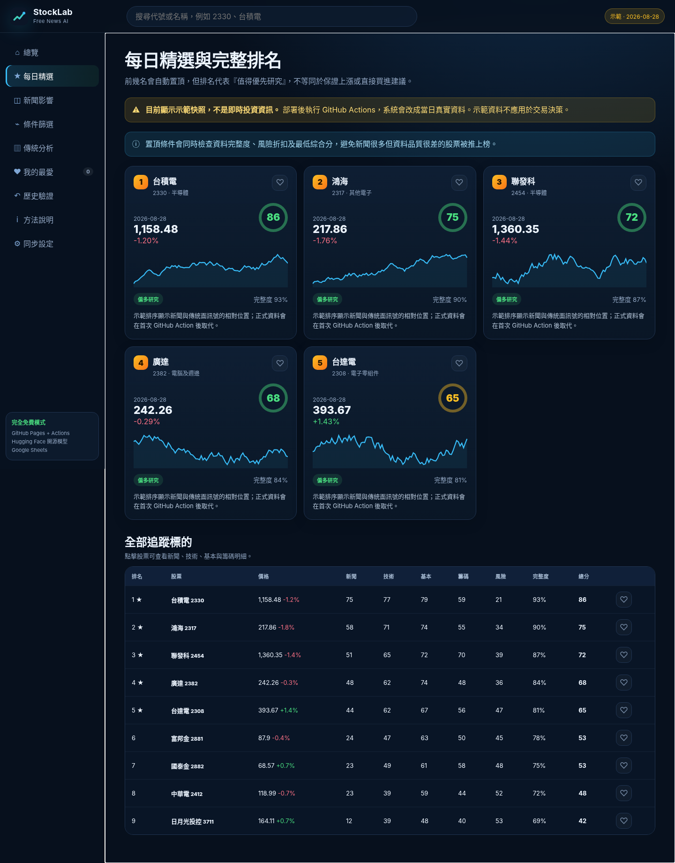
DAILY PICKS
每日最佳自動置頂：先過門檻，再比排序
目的不是發出買進指令，而是把有限研究時間集中到證據最完整的標的。
置頂規則
每日最多 5 檔，數量可設定。
顯示入選理由、完整度與主要風險。
高總分但風險過高者不直接置頂。
有新聞時需達公司關聯門檻。
候選不足才用綜合分遞補。
首頁永遠先看 Top 5
完整排名仍保留

Slide 9
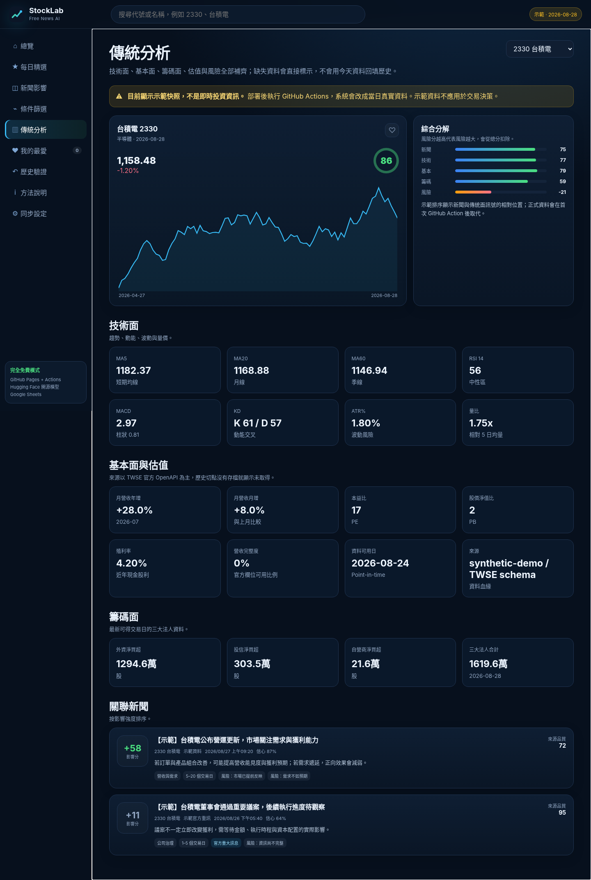
TRADITIONAL
傳統面補全：不讓 AI 新聞分數孤立運作
同一頁整合技術、基本、籌碼、估值、風險與資料血緣。
技術
SMA / EMA / RSI / MACD / KD / ATR / 量比
基本
月營收、YoY、MoM、本益比、PB、殖利率
籌碼
外資、投信、自營商、三大法人合計
風險
波動、超買、估值、負面事件、來源品質
資料治理
source、published_at、available_at、fetched_at
歷史模式找不到真正 archive 時，欄位顯示未取得，不用今天資料倒填。

Slide 10
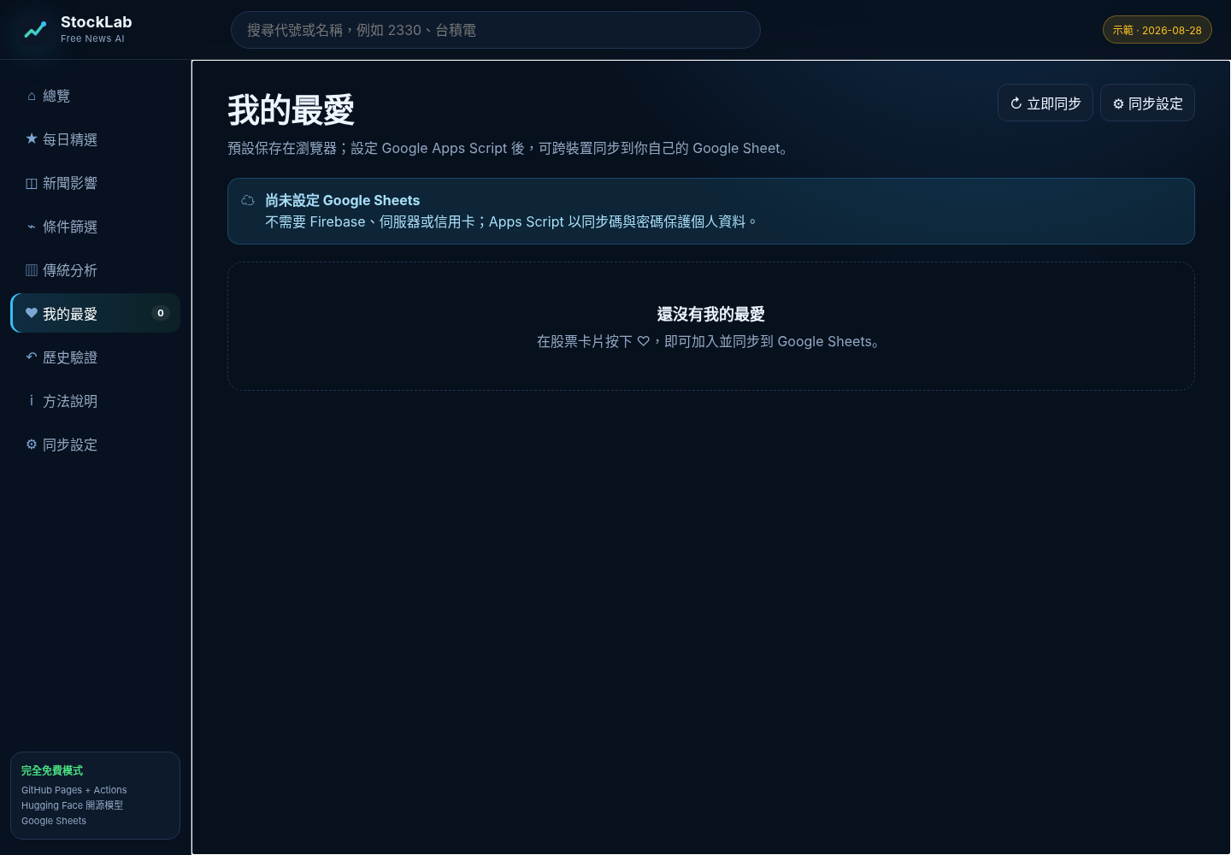
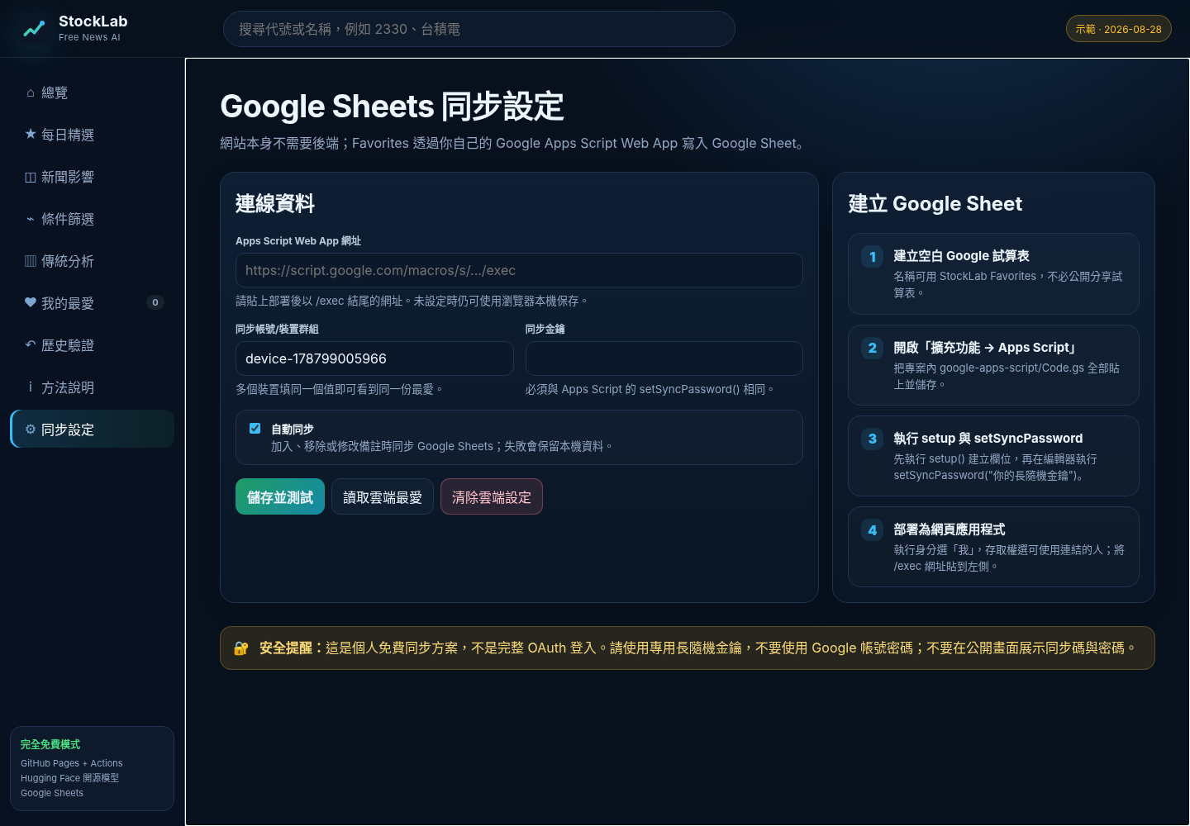
FAVORITES
我的最愛：本機優先，Google Sheets 跨裝置
不需要 Firebase、不需要帳號伺服器；適合個人低敏感度股票書籤與備註。
1
加入 / 移除 / 備註
2
先寫 localStorage
3
JSONP 同步 Apps Script
4
寫入自己的 Google Sheet
限制：這不是完整 OAuth 會員系統；同步金鑰只適合低敏感度書籤，不能保存交易或個資。

Slide 11
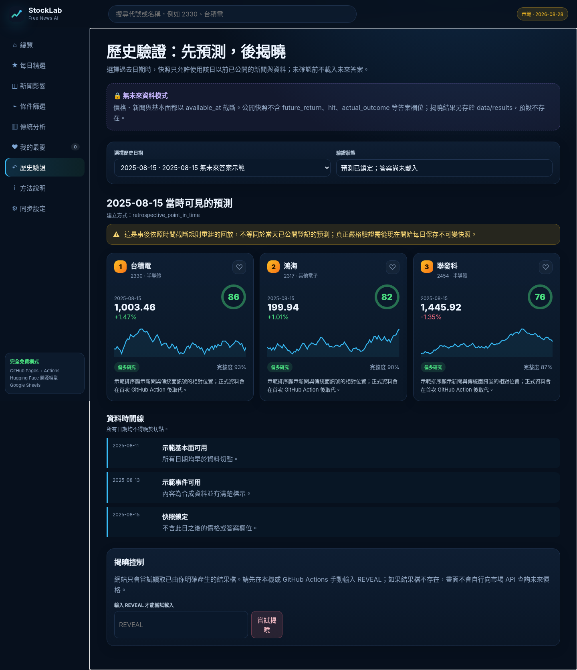
POINT-IN-TIME
歷史驗證：先鎖定預測，之後才揭曉答案
2025-08-15 範例預設不包含該日之後的實際報酬、命中與價格。
🔒
Snapshot
輸入、特徵、分數、預測
available_at ≤ 切點
!
Result
actual_return、direction_hit、Brier
只有明確 --reveal 才另檔產生
Validator 會拒絕未來日期與答案欄位
回溯建立仍會標示 retrospective；真正前瞻驗證需從現在開始每日保存不可變快照。

Slide 12
VALIDATION
可信度不是看一個日期有沒有漲
應用 walk-forward、校準、分桶與交易成本後結果，檢查模型在不同市場條件下是否穩定。
方向命中率
預測方向 vs. 實際方向
Brier Score
上漲機率是否校準
1 / 5 / 20 日
不同作用期間的報酬
異常報酬
相對 0050 或市場基準
分桶分析
依分數、來源、產業、信心
風險績效
成本後報酬、最大回撤
Walk-forward
本簡報刻意不揭露 2025-08-15 後答案
先用較早期間校準 → 凍結規則 → 測試下一段未見資料
禁止看完整年度答案後再回頭調權重。
範例只展示系統如何鎖定當時預測；結果必須由使用者主動 reveal，避免報告本身偷看未來。

Slide 13
BENCHMARK
參考網站去蕪存菁：保留好用操作，補上證據與驗證
不複製外觀或單一分數，而是把使用者真正需要的快速閱讀流程保留下來。
參考網站優點
新版保留
StockLab v14 升級
快速健康度
保留總覽與排名
拆成 6 個分項 + 風險 + 完整度
條件篩選
保留 AND 條件與預設
加入新聞分、外資、量比、風險門檻
技術與籌碼
保留指標卡與支撐壓力
加入資料血緣與 point-in-time
收藏功能
保留快速收藏
localStorage + Google Sheets 跨裝置
歷史/排名
保留歷史切換
snapshot / result 分離與 validator
AI 綜合分
保留一頁式閱讀
逐則新聞證據、信心、機制與失效條件
差異化重點：新聞不是旁邊多一個情緒標籤，而是整個排序與驗證系統的可追蹤證據。

Slide 14
DEPLOY
部署到 GitHub：不需要 Node build，也不需要伺服器
將 ZIP 內容放到 Repository 根目錄，啟用 Actions 與 Pages 即可。
1
建立 Public Repository
新 repo 最安全；既有 stocklab 先建備份分支。
內建 workflows
2
上傳整包檔案
確認 .github/workflows 隱藏資料夾也已提交。
daily-update.yml
每日抓取、模型、置頂、commit
pages.yml
push / 資料 workflow 完成後部署
3
Pages 選 GitHub Actions
pages.yml 直接部署 Repository 根目錄。
historical-backfill.yml
指定日期 snapshot / 可選 reveal
4
允許 workflow 寫入
daily-update.yml 需要提交新的 data JSON。
quality.yml
JSON、JS、pytest、no-leak
5
手動跑第一次每日更新
模型下載、資料抓取、測試、commit、Pages 重部署。
排程直接指定 Asia/Taipei 工作日 18:20；GitHub 仍可能延遲，長期無活動也需留意停用。

Slide 15
FREE OPERATIONS
免費不等於沒有邊界：用降級策略把風險變成可管理
核心原則是「任何付費服務都不是必要依賴」。
元件
免費方案
固定費用
適用範圍
主要限制
網站
GitHub Pages
NT$0
公開 repo
依平台條款
排程
GitHub Actions
NT$0
公開 repo / 額度與政策內
公開 repo / 額度與政策內
模型
HF 權重本機推論
NT$0
首次下載較久
CPU 速度有限
資料
RSS / GDELT / TWSE
NT$0
端點可能延遲、限流或改版
端點可能延遲、限流或改版
最愛
Apps Script + Sheets
NT$0
個人配額
非正式會員系統
回填
Kaggle Notebook 選用
NT$0
免費 GPU 額度與執行限制
免費 GPU 額度與執行限制
Qwen 太慢 → skip_qwen；情緒模型失敗 → 規則；Apps Script 失效 → localStorage；全部價格失敗 → 不覆蓋舊資料。

Slide 16
HANDOFF
交付不是單一網頁，而是一套可維護專案
程式、設定、資料、模型策略、Apps Script、工作流程、測試與說明全部放在同一包。
stocklab-free-ai-v14/
├─ index.html + assets/
├─ config/stocks.json + settings.json
├─ data/latest.json
├─ data/snapshots/ + results/
├─ scripts/
│ ├─ news_sources.py / market_sources.py
│ ├─ ai_analysis.py / scoring.py
│ ├─ update_daily.py / backtest.py
│ └─ validate_no_leak.py / quality_check.py
├─ google-apps-script/
├─ notebooks/StockLab_Backfill_Kaggle.ipynb
├─ tests/
└─ .github/workflows/
7 / 7
2
離線測試通過
無答案 snapshots
✓ JSON 格式
✓ JavaScript 語法
✓ 技術指標與分數
✓ 置頂門檻
✓ No-leak 禁用欄位
正式上線後的第一件事
手動執行 Daily free news analysis，讓真實資料取代清楚標示的合成 demo。
ZIP 解壓 → 上傳 GitHub → 啟用 Pages → Run workflow

Slide 17
ROADMAP
從可用版本走向可信研究系統
先累積每日不可變快照，再用 walk-forward 決定哪些模型與權重真的值得保留。
現在
1-2 個月
3-6 個月
之後
上線與穩定
累積驗證樣本
校準與資料擴充
多人與進階模型
部署 Pages、設定 Sheets、每日保存 snapshot、監控來源失敗。
分數分桶、Brier、1/5/20 日、產業與來源分析。
歷史基本面 archive、benchmark 異常報酬、事件群聚去重。
需要時才升級 Auth、資料庫、更大模型與正式後端。
先建立可信的資料時間線，再追求更大的模型；否則更聰明的模型只會更有說服力地偷看未來。

Slide 18
REFERENCES
主要官方文件與模型來源
部署前仍應再次確認各服務最新條款、額度、端點與 model card。
GitHub Pages / Actions
docs.github.com/pages/getting-started-with-github-pages
docs.github.com/actions/using-workflows/events-that-trigger-workflows#schedule
Google Apps Script
developers.google.com/apps-script/guides/web
developers.google.com/apps-script/guides/services/quotas
Hugging Face 模型
huggingface.co/bardsai/finance-sentiment-zh-fast
huggingface.co/Qwen/Qwen3-0.6B
TWSE OpenAPI
openapi.twse.com.tw
www.twse.com.tw/rwd/zh/fund/T86
參考網站
kmuftp-creater.github.io/tw-stock-analyzer/
原始作品
github.com/flyree140/stocklab
StockLab Free AI v14｜完整專案、ZIP 與簡報均已重新生成

